Slide 1
TIERE AUF DEM BAUERNHOF (ŽIVALI NA KMETIJI)
die Kuh – krava
das Schwein- prašič
der Hahn – petelin
das Huhn, die Henne – kokoš
die Ziege – koza
das Schaf – ovca
das Pferd - konj

Slide 2
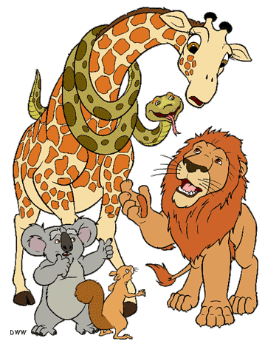
der Truthahn – puran
die Ente – raca
die Gans – gos

